Slide 1
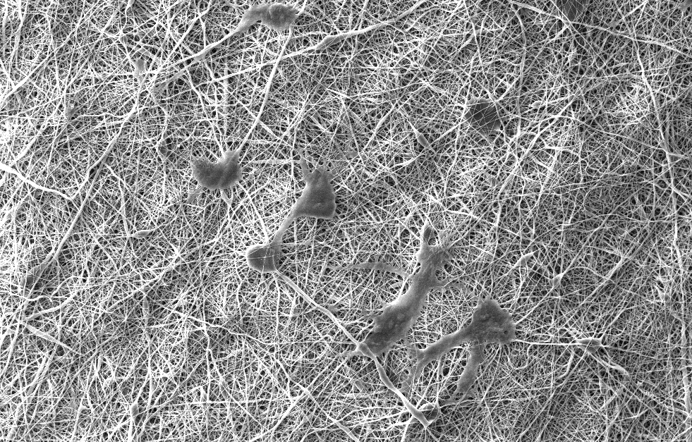
Biomateriály a jejich medicínské využití
Jiřina Medalová, Petra Černochová
jipro@sci.muni.cz

Slide 2
Co všechno lze nahradit??
Organické náhrady
Kůže a kožní deriváty
  Kůže, Vlasy, zuby, boltce, nos
Orgány
  ledviny, srdce, játra, plíce, pankreas, penis
Tkáně
  Rohovka, mozková plena, céva, kost, šlacha, srdeční chlopeň, končetina, prst
Buňky
  Kostní dřeň, naprogramované T buňky, spermie, vajíčka
Neorganické náhrady
  Falešné oko
  Kloub, kost
  Končetina, prst
  Zub
  Cévní stent
  Meziobratlová ploténka
  Srdeční chlopně
Kombinace buněk a neorganických nosičů - biomateriálů
  Kůže
  Cévy
  3D modely tkání osídlené buňkami (srdce, ledviny…)

Slide 3
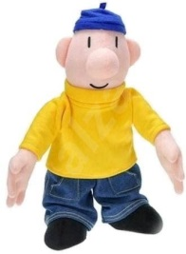
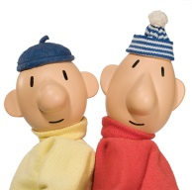

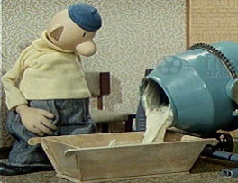
Typy transplantací
Autotransplantace – přemístění tkáně v rámci jedné osoby
Alotransplantace – dárce a příjemce jsou stejného druhu
Xenotransplantace – dárce a příjemce jsou různého druhu
Aloplastika – využití cizorodých materiálů

Slide 4
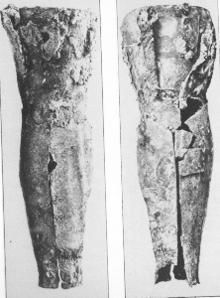
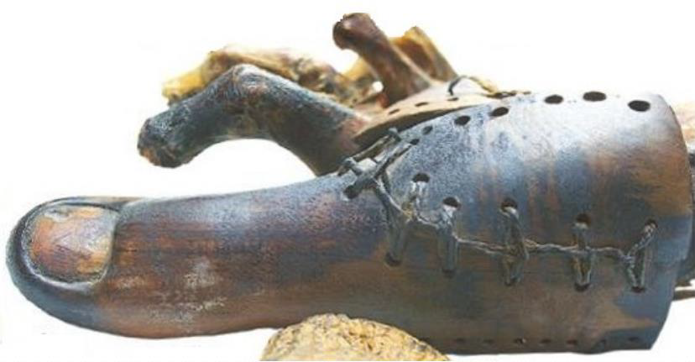
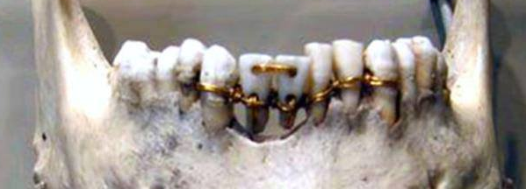
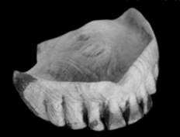
Historie - Náhrady končetin, zubů
800 př.n.l Egypt
300 n.l Italie
https://epochaplus.cz/egyptske-protezy-palcu-u-nohy-obstoji-i-v-dnesni-konkurenci/
2500 př.n.l. Mexiko
1500 n.l. Japonsko
http://www.lpdental.cz/p91/prvni-zubni-nahrady

Slide 5
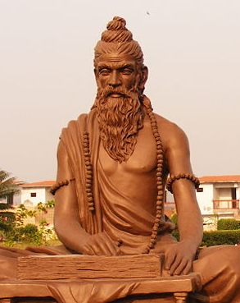
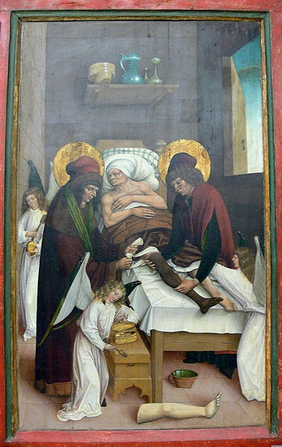
Transplantace tkání
Indie 500 př.n.l - Šušruta – plastika nosu, uší,
- chirurgické nástroje
Čína 200 let př. n.l. - Hua T´o a Pien Ch´iso - narkóza, transplantace srdce
Turecko 300 n.l . - Kosma a Damián – transplantace končetin
DUINOVÁ, Nancy a Jenny SUTCLIFFOVÁ. Historie medicíny: Od pravěku do roku 2020. Praha: Slovart, 1997.
SCHOTT, Heinz. Kronika medicíny. Praha: Fortuna Print, 1994.

Slide 6
Úspěšné transplantace
Transplantace kostí – 19. století, xenotransp. (pes)
Transplantace rohovky – 1905 OLOMOUC
Transplantace vnitřních orgánů
  nutnost imunosuprese - Cyklosporin A
1954: První úspěšná transplantace ledviny (USA)
1966: První úspěšná transplantace slinivky břišní (USA)
1967: První úspěšná transplantace jater (USA)
1967: První úspěšná transplantace srdce (Jihoafrická republika)
1981: První úspěšná transplantace srdce a plic zároveň
1983: První úspěšná transplantace plicních laloků
1986: První úspěšná transplantace obou plic
1998: První úspěšná transplantace části slinivky břišní od živého dárce
1998: První úspěšná transplantace ruky (Francie)
2010: První úspěšná transplantace celého obličeje (Španělsko)
2010: První úspěšná transplantace umělého srdce (Itálie)
2015: První úspěšná transplantace penisu (Jihoafrická republika)

Slide 7
Umělé náhrady
1938 - První totální náhrada kyčelního kloubu
1940 – Zavádění polymerů do medicíny
- PMMA pro nápravu zlomených kostí
- celulóza pro dialýzu
- stehy z nylonu
1952 – první mechanická srdeční chlopeň
1953 – první náhrada cévy z polymerního dacronu
1976 – první arteficiální srdce
1975 - Založení společnosti pro biomateriály
Vývoj materiálů a cíl dané generace materiálů:
generace – od 1950 – inertnost materiálů
generace – od 1980 – bioaktivita materiálů
generace – od 2000 – obnovení funkčních tkání

Slide 8
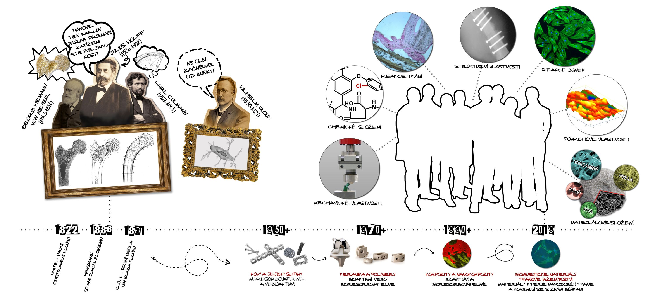
http://www.technicalmuseum.cz/akce/az-na-kost/

Slide 10
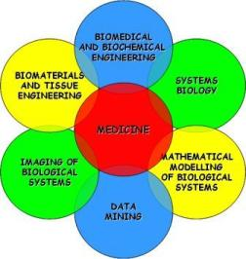
Věda o biomateriálech
Multidisciplinární studium – fyzika + chemie + biologie
+ medicína + informatika
Studium fyzikálních a biologických vlastností materiálů a jejich interakce
s jejich prostředím v místě použití a vyhodnocování získaných infos

Slide 11
Biomateriály
Žádoucí vlastnosti - biokompatibilita:
dobrá smáčivost, volná povrchová energie,
povrchový náboj, konstantní drsnost, neimunogennost
nekarcinogennost, nepyrogennost
někdy je nutná samodegradovatelnost x vysoká stabilita
- musí být sterilizovatelný
- výroba musí být ekonomicky, časově i ekologicky nenáročná
Postup testování - in vitro – cytotoxicita (cytokinetické parametry), mutagenita, imunogenita
- buněčné kultury – analogická tkáň, buněčný model
- in vivo – pyrogenita, systémová a akutní toxicita, imunogenita
karcinogenita, mutagenita
- myši prasátka lidé

Slide 12
Metody in vitro
Cytokinetické parametry:
Proliferace + viabilita
formazánové soli metabolizované mitochondriemi za vzniku zbarvení
Resazurin – fluorescenční resorufin
Buněčná smrt
apoptóza: DNA žebřík, aktivace kaspáz, annexin V/PI
autofágie: značení autofagosomů CytoID
Diferenciace
Markery diferenciace specifické pro dané buňky (qRT-PCR)
Adheze
- Wash away testy, cell scratching, studium motility
Mutagenita a karcinogenita
Amesův test – prokaryota Salmonella typhimurium
- mutace v histidinu a sleduje se zpětné mutování v selekčním médiu
Test na získané chromozomové aberace - nutné vyšetření karyotypu
nad 5% mutovaných buněk = vysoká mutagenita
Imunogenita –test produkce TNFa a IL6 na myších makrofázích (ELISA)

Slide 13
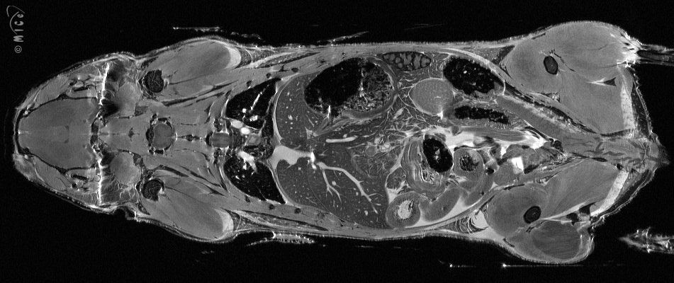
Metody in vivo
Vložení materiálu do pokusných modelů a následná měření:
Měření teploty těla (pyrogenita)
Studium imunitního systému (imunogenita)
Celkový zdravotní stav - váha, motilita, aktivita metabolismu - toxicita
Celotělové metody zobrazení – CT, MR, fluorescece, chemiluminiscence –
  studium vzniku nádorů (karcinogenita)
Transkriptom – změny v hlavních signálních drahách

Slide 14
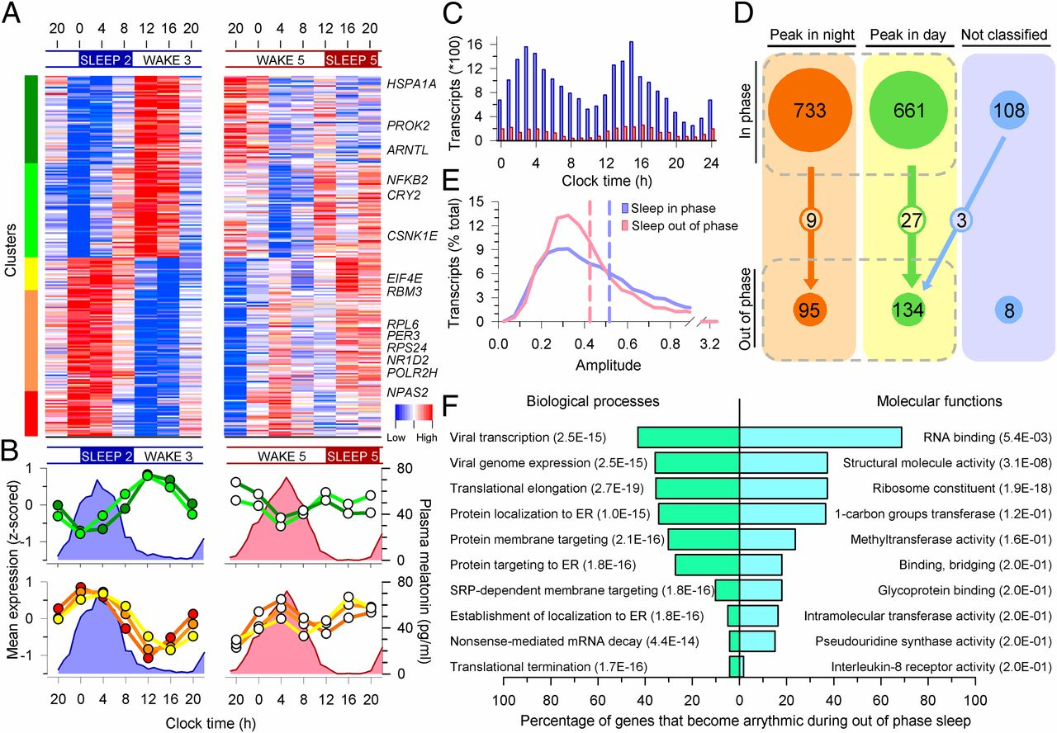

Slide 15
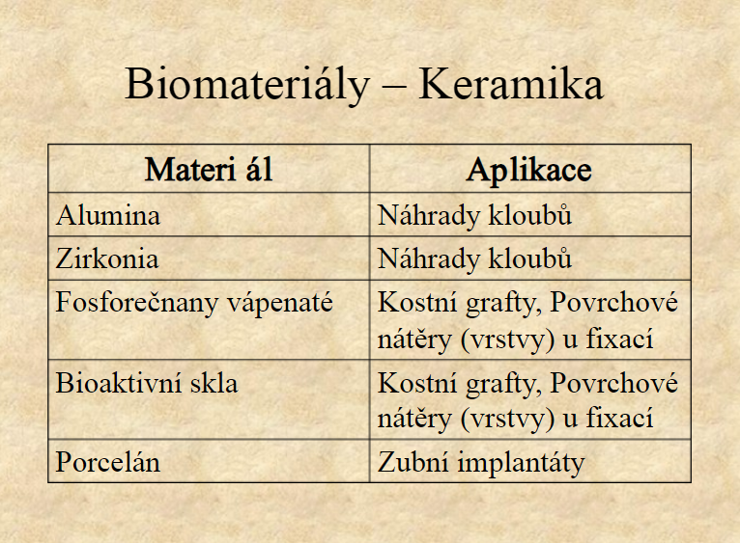
Nejpoužívanější materiály
https://slideplayer.cz/slide/2315119/

Slide 16
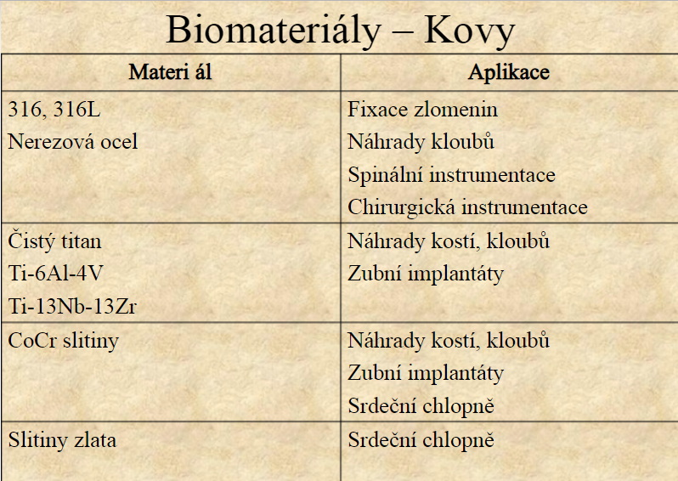
Nejpoužívanější materiály
https://slideplayer.cz/slide/2315119/

Slide 17
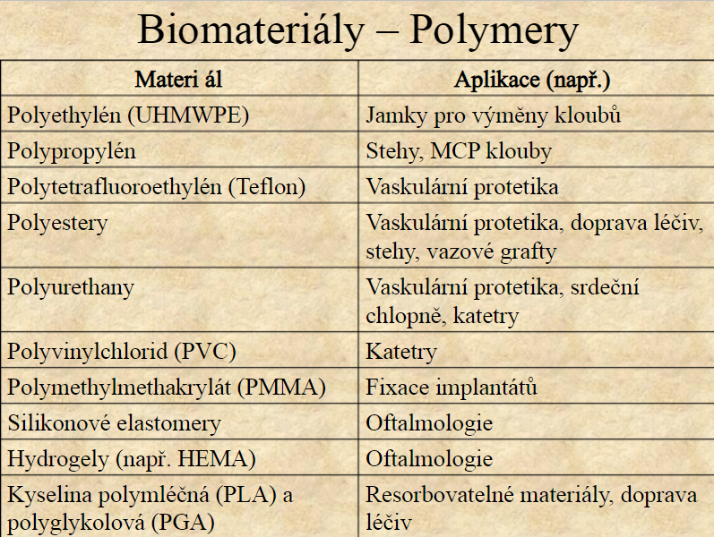
Nejpoužívanější materiály

Slide 18
Biomateriály a plazma
Osteoartritida – kostní implantáty pokryté hydroxyapatitem pomocí plazmy
https://www.ncbi.nlm.nih.gov/pubmed/28254288
- CaO-SiO2 plazmou nasprejovaný na keramiku
https://www.ncbi.nlm.nih.gov/pubmed/18771893
Kardiovaskulární systém - chlopně s nepřilnavými vrstvami
- hydrogely s imobilizovanými kmenovými buňkami
https://www.ncbi.nlm.nih.gov/pubmed/25778713
Intervertebral disc – plazmou naspreovaný titan nebo titan + fosforečnan vápenatý
https://www.ncbi.nlm.nih.gov/pubmed/15541680
Arteficiální cévy - nejrůznější polymery funkcionalizované plazmou
https://www.mdpi.com/1996-1944/12/2/240

Slide 19
Spolupráce
skupina plazmových technologií na CEITEC (Doc. Zajíčková)
Biomateriály a tkáňové inženýrství, (FGÚ AVČR, doc. Bačáková)
http://www.fgu.cas.cz/departments/biomaterialy-a-tkanove-i inzenyrstvi?publicationsCount=20
https://www.ceitec.cz/plazmove-technologie-lenka-zajickova/rg9
GAČR projekt: Plazmové polymery připravené na nanovlákenných membránách pro inženýrství cévní tkáně
Povrchy tvořené polykaprolaktonem spřadeným do nanovláken a funkcionalizované aminy jsou vhodnými nosiči pro náhrady cév
Studium endotelových a kmenových buněk

Slide 20
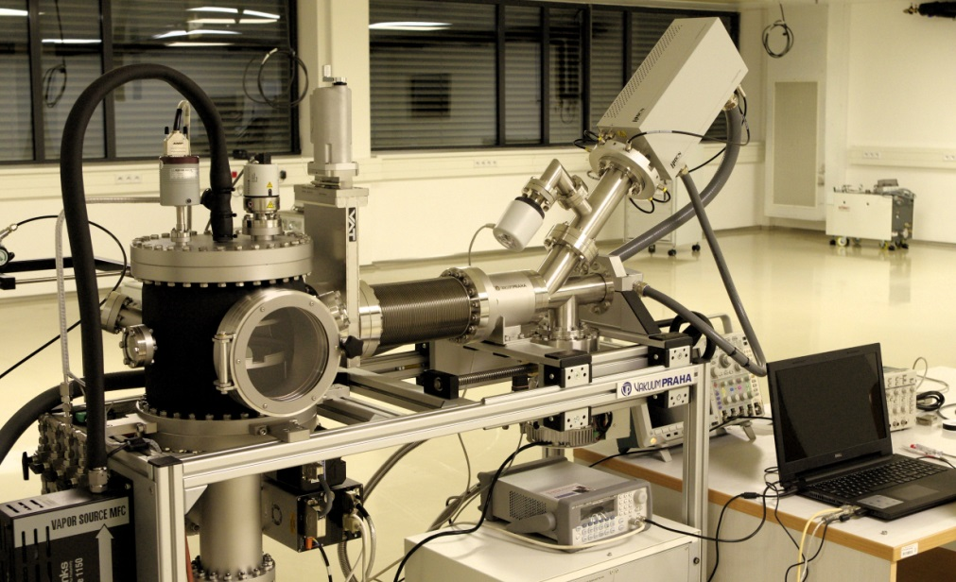
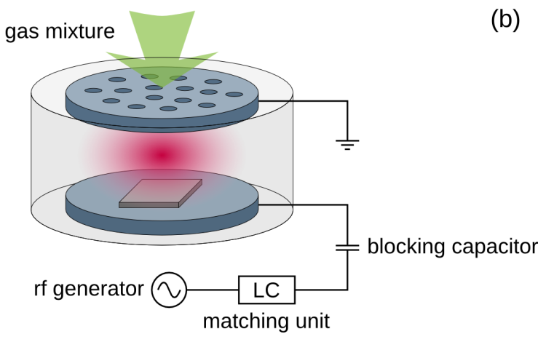
Plazmová funkcionalizace povrchů
Cyclopropylamine + Ar
Nerezový reaktor s diagnostickými metodami pro plazmu
13.56 MHz
Schéma kapacitně vázaného plazmového výboje

Slide 21
Projekt
Plazmatem aktivovaný cyklopropylamin vytváří aktivní aminové (+) funkční skupiny na povrchu polystyrenových misek a nanovlákenných membrán z polykaprolaktonu
Hlavní změna fenotypu buněk - zvýšení odolnosti vůči trypsinu
Studované buněčné linie
Myoblasty kosterní svaloviny (C2C12)
Keratinocyty (HaCaT)
Fibroblasty (LF)
Buňky hladké svaloviny z cévy (VSMC)
Endotelové buňky (HUVEC, HSVEC, CPAE)
3 studované povrchy - 10 W, 30 W a 150 W
- Petriho misky
- nanovlákna z polykaprolaktonu

Slide 22
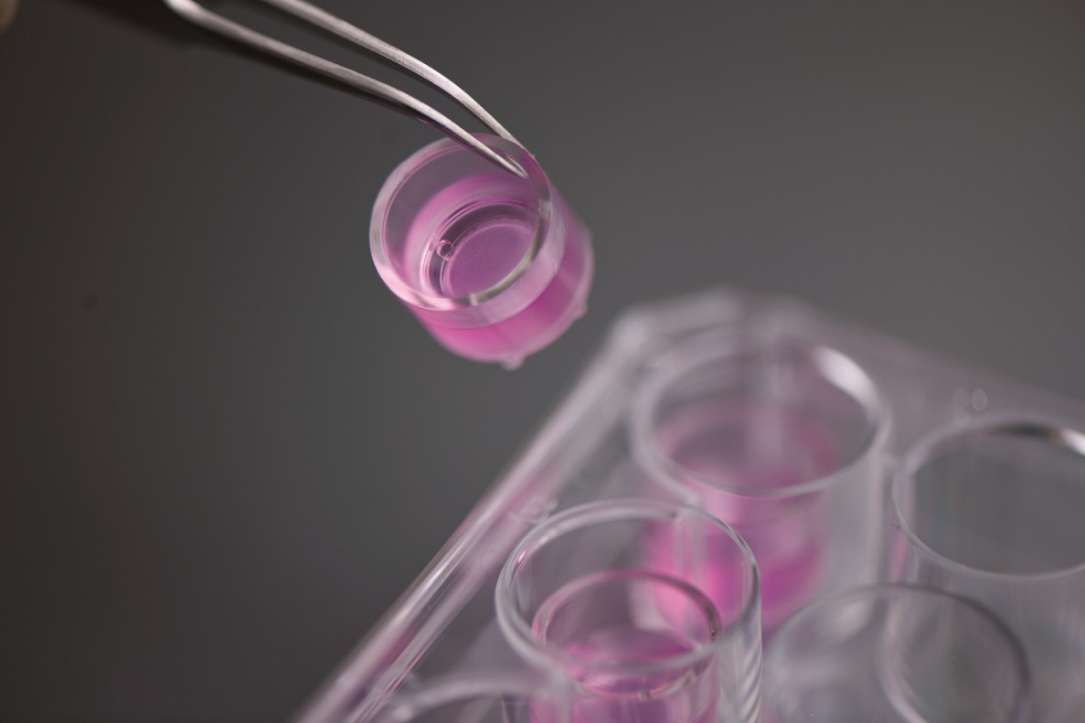
Membrány
Cell crowns (Scaffdex) – s membránami v 24 W desce - nejsou průsvitné, nutné fluorescenční barvení
Stanovení cytokinetických parametrů
Kokultivace endotelových buněk a VSMC

Slide 23
Odolnost buněk vůči trypsinu I
CTR
10W
30W
150W

Slide 24
Odolnost buněk vůči trypsinu II
Endotelové buňky – HUVEC – umbilical vein (pupečník)
- HSVEC - vena saphena (na noze)
- CPAE – pulmonary artery (plicnice)

Slide 25
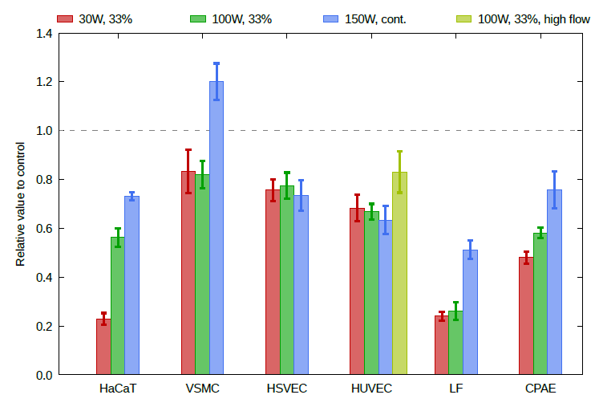
Proliferace – 2 dny
10W
30W
150W
100W

Slide 26
Life Imaging
Buňky hned po vysetí - 20 hodin časosběrné video
Rychlost přisedání - zvýšená
Motilita buněk – snížená
Zvýšené adhezní parametry

Slide 27
Shrnutí
Dlouhá a pestrá historie náhrad tkání a orgánů
Využití plazmy pro modifikace povrchů
CPA aminové vrstvy způsobují
  Zvýšenou odolnost buněk vůči trypsinu
  Rychlejší přisedání
  Nižší motilitu
  Sníženou proliferaci
  Zvýšení adheze, které ovlivňuje i rychlost dělení buněk
  Aktuální problematika, do které se můžete zapojit
  Studium cytokinetiky, life imagingu
  Kokultivace buněk na opačných stranách membrány
  Stanovení imunitní odpovědi (IL6, TNFa)

Slide 28
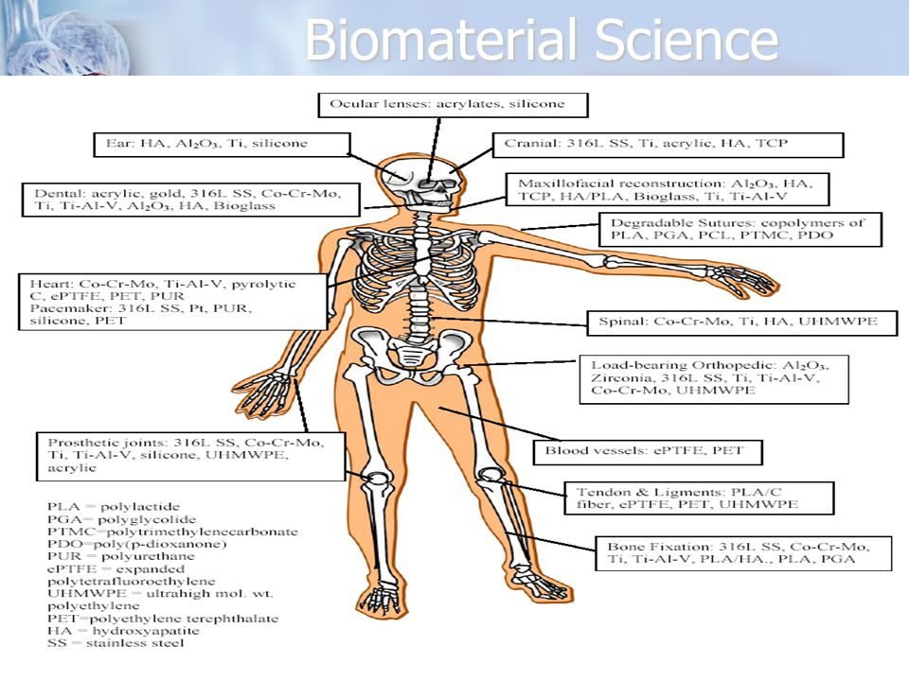
Děkuji za pozornost!
jipro@sci.muni.cz

Slide 29
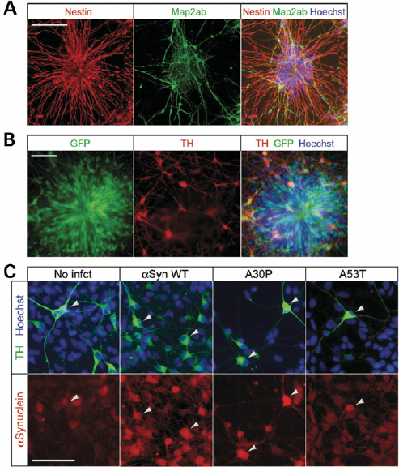
VuVeL Mgr. Jiřina Procházková, Ph.D.
prochazkova.j@vri.cz
Toxikologie v praxi
Vliv chemických látek na diferenciaci neuronů

